Slide 1


国一学长带你学
立创EDA专业版
Expert电子实验室出品
电赛
蓝桥杯
嵌入式

Slide 2
第十一课
PCB设计基础
——PCB设计流程

Slide 3
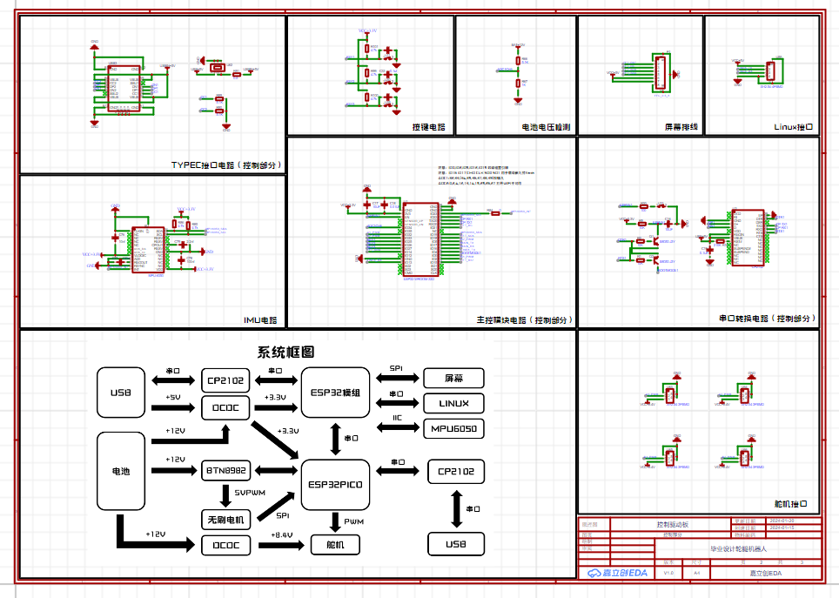
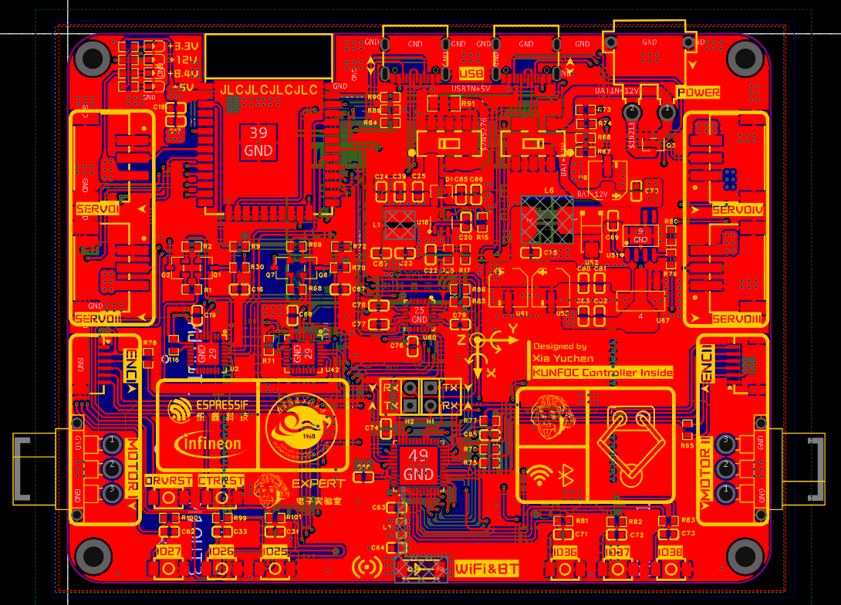
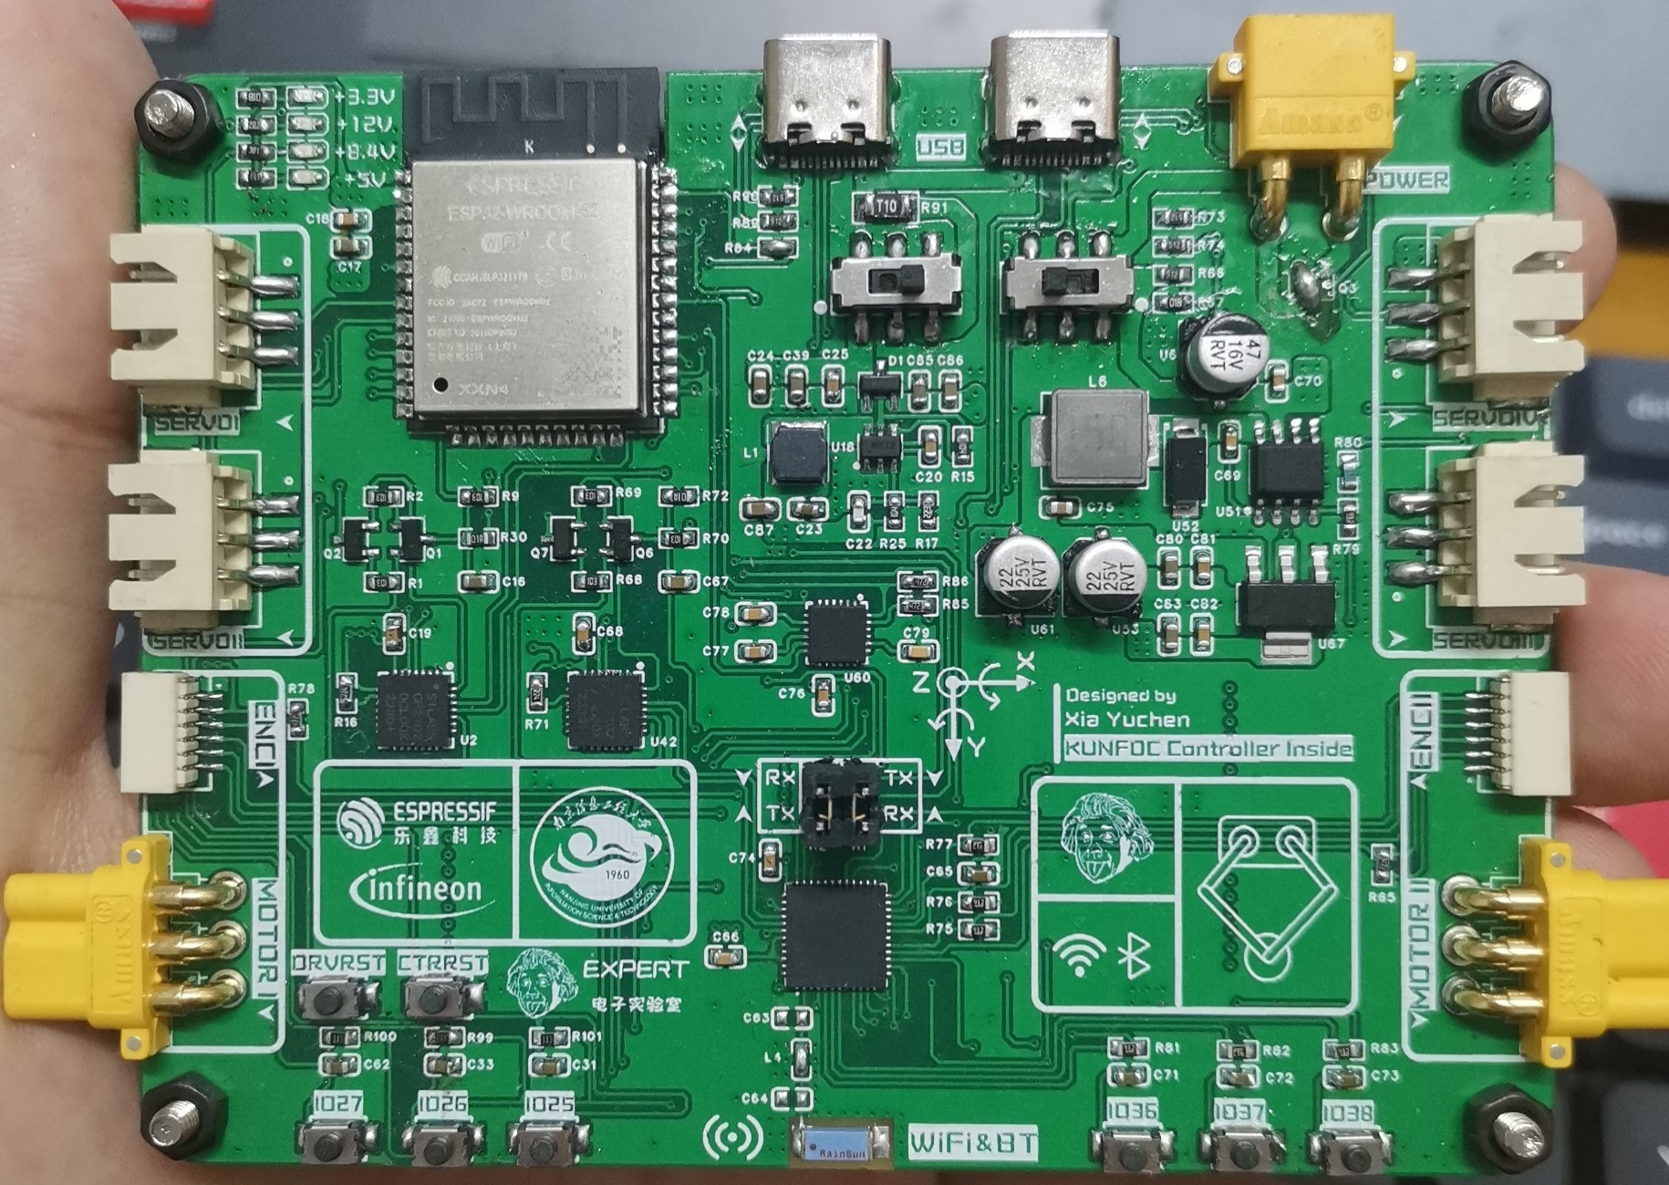
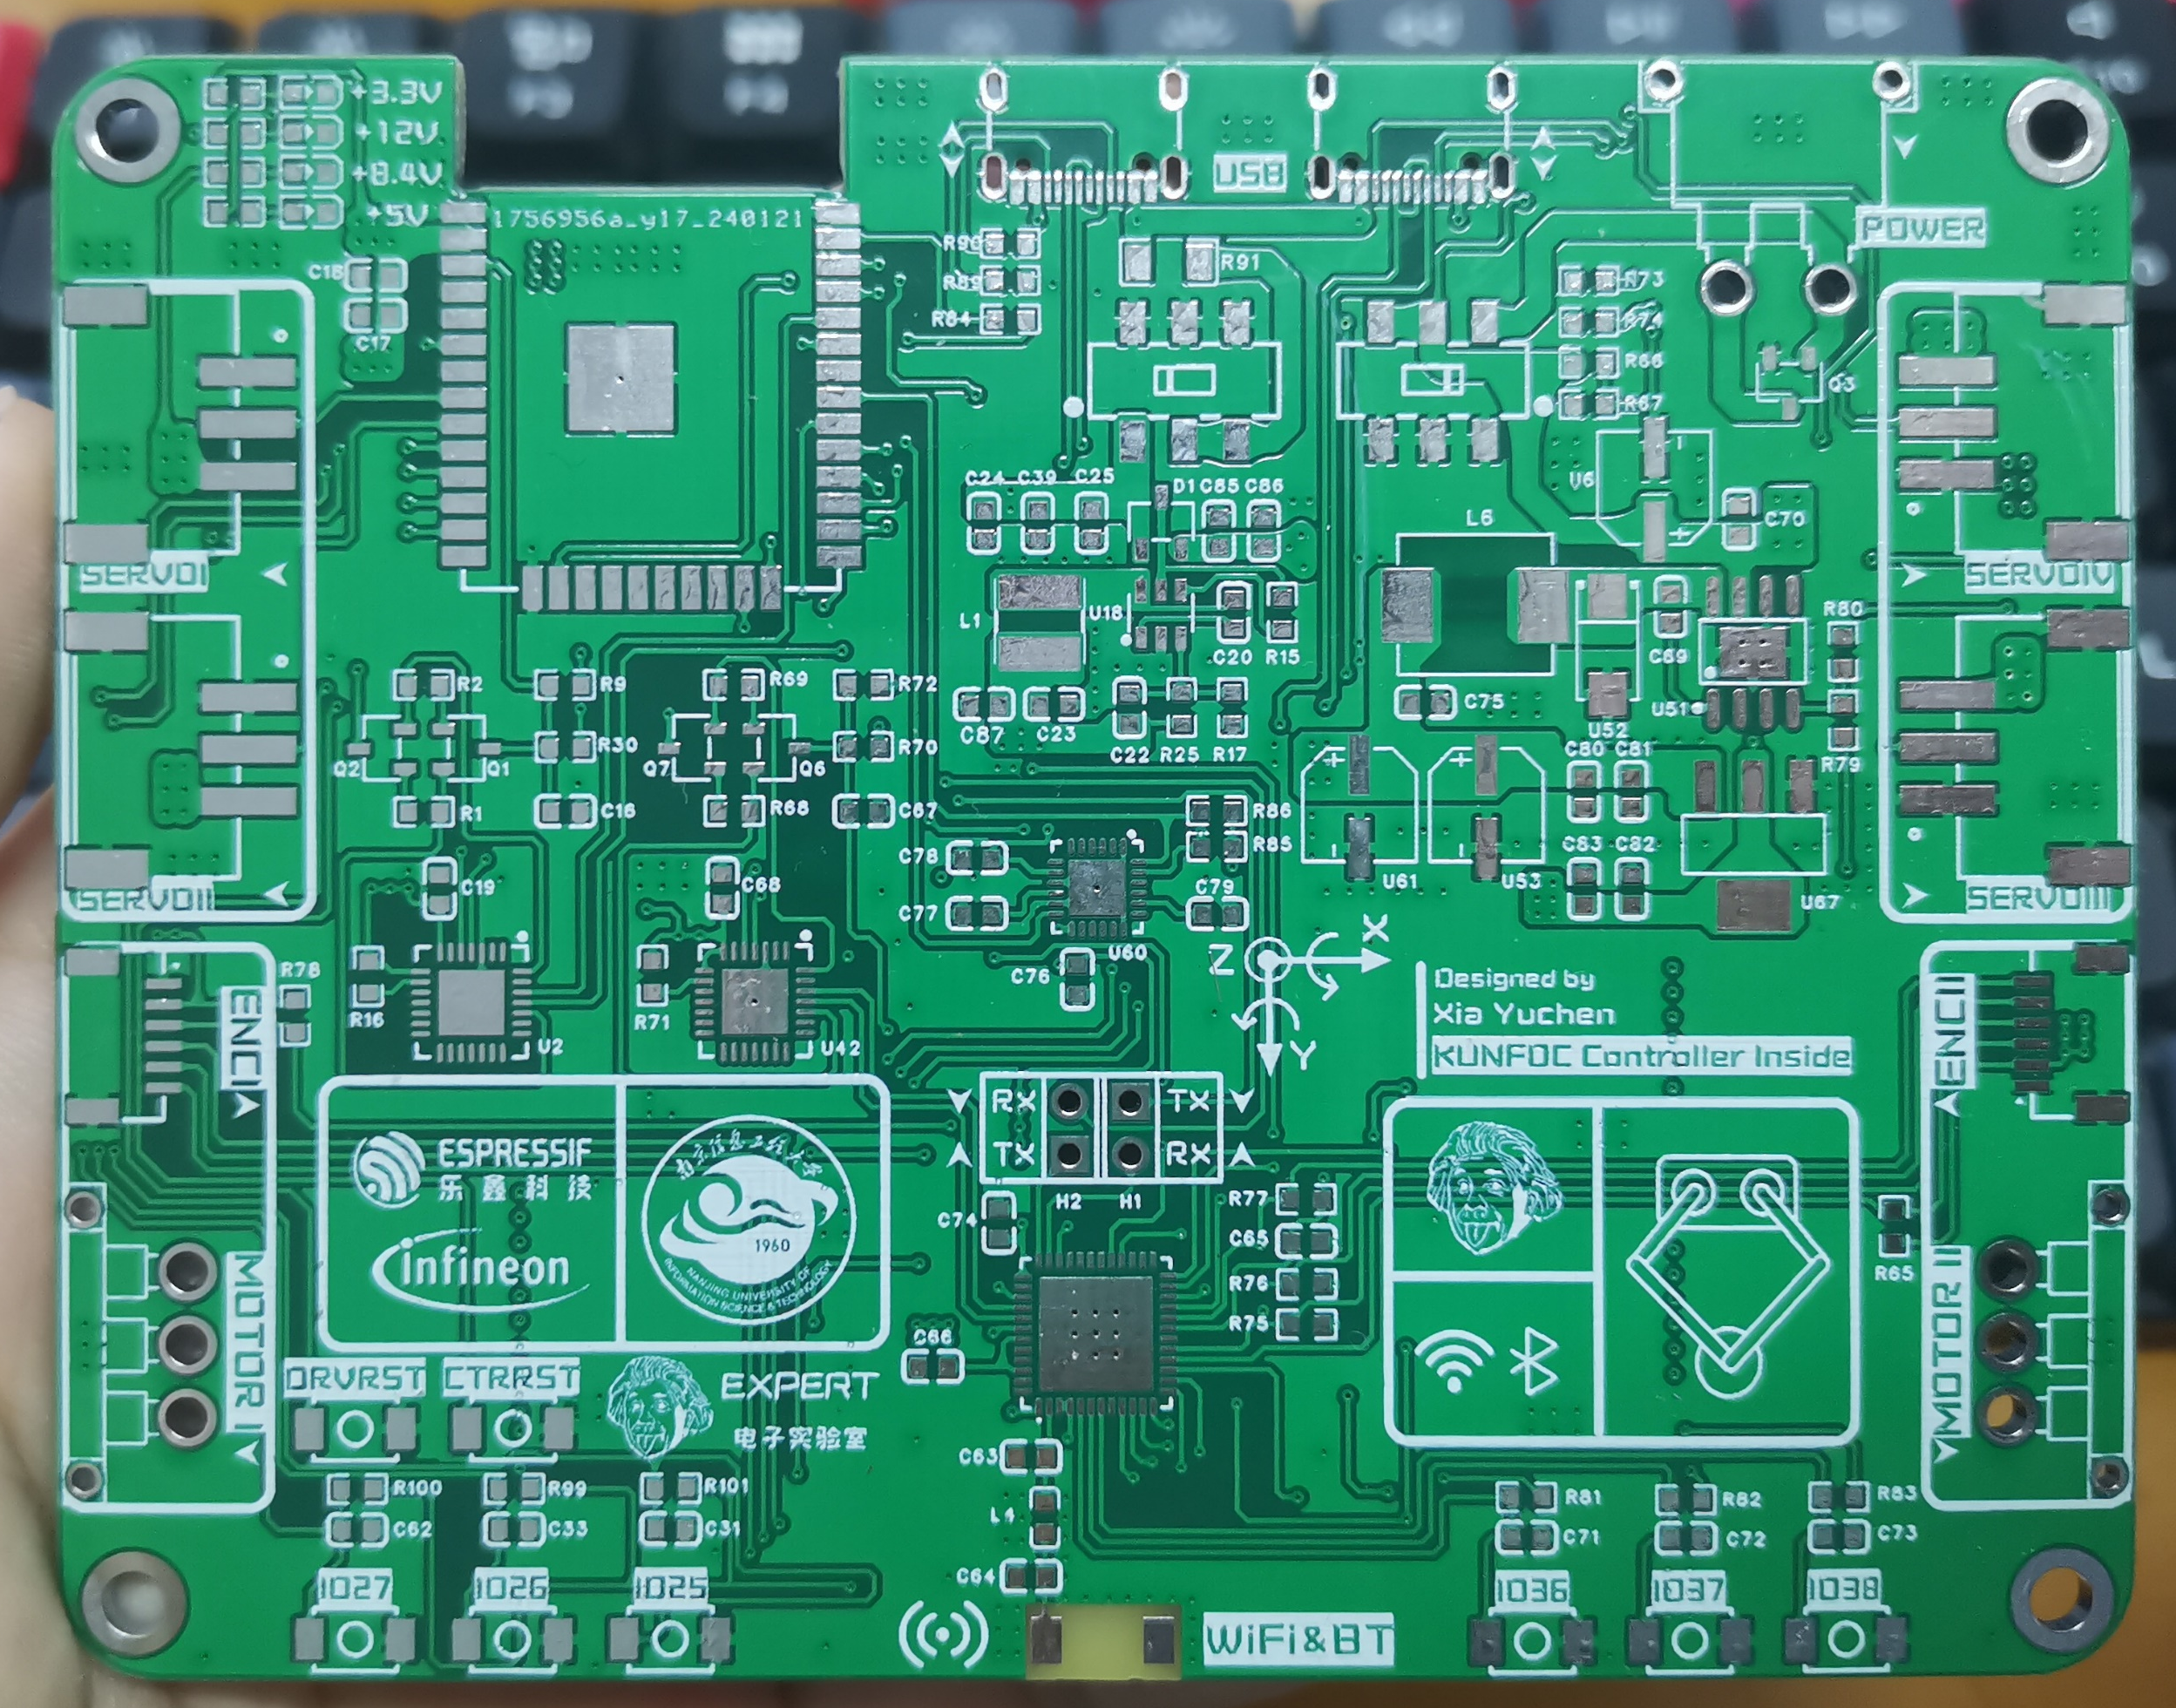
PCB设计流程
原理图设计
PCB设计
布局布线
生产加工
焊接组装

Slide 4
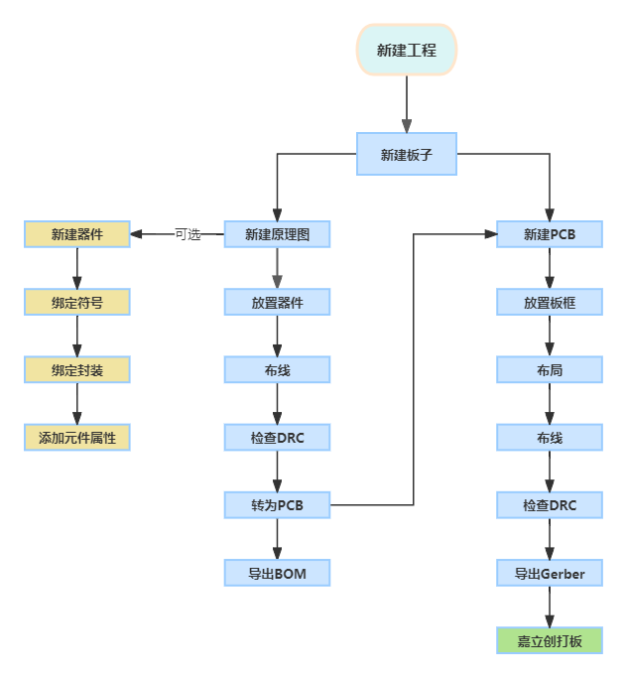
PCB设计流程
DRC（Design Rule Check）设计规则检查是一种用于确保电子设计满足特定制造工艺要求的质量保证措施。

Slide 5



